Slide 1
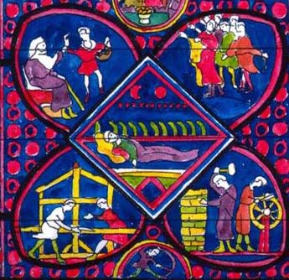
Présentation Module « Accueillir »
Temps de l’Avent
Genèse 37 à 50 Joseph le patriarche
Matthieu 1 et 2 Joseph de l’évangile

Slide 2
Contenu du diaporama
Diapos 2 à 6 Visées et objectifs
Diapos 7 à 15 Questionnement autour de Joseph le patriarche
Diapos 16 à 19 Les deux Joseph
Diapos 20 à 67 Descriptif du vitrail de Bourge et rapports avec Jésus
Diapos 68 à 70 Vers le sens des rapports entre les deux Joqeph
Diapos 71 à 82 Joseph de l’évangile
Diapos 83 à 89 Questions Sens lecture chrétienne
Diapos 90 à 95 Textes d’auteurs
Diapos 96 à 101 La messe , l’Eucharistie et Joseph
Diapos 102 103 Méditation

Slide 3
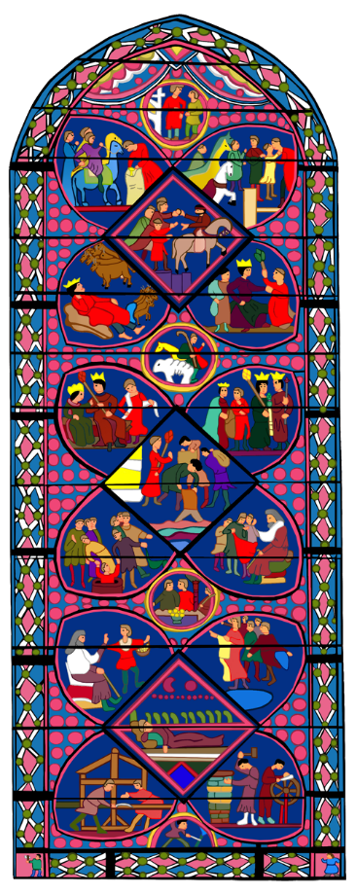
Comprendre…
« Accueillir » propose à chacun, pour préparer Noël, avec la communauté chrétienne, de découvrir deux grands récits de la Bible, ceux de deux personnages qui portent le même prénom.
Il s’agit de Joseph, le patriarche du Premier Testament, et Joseph, le Charpentier, père adoptif de Jésus.
L’année liturgique A, année de l’évangéliste Matthieu, est le moment idéal pour découvrir le « silencieux » de l’évangile, celui dont on parle peu, dont on ne sait pas ce qu’il devient, mais qui porte un prénom messianique, qui résume l’humanité.
Le vitrail de Joseph de la cathédrale de Bourges sera un support privilégié pour toutes les activités catéchétiques.
C’est lui qui permettra de visualiser le récit ; il accompagnera les étapes du rassemblement, permettra les rapprochements entre les deux Joseph et aidera chacun à monter spirituellement vers ce lieu où le Père et le Fils ouvrent les portes du Royaume.
Chacun accueillera Jésus comme le nouveau Joseph, descendu au plus bas de l’humanité, innocent condamné, celui qui nourrit ses frères de Parole et de Pain pour la vie.
Au bout du cheminement de l’Avent, chacun accueillera Jésus à Noël, Dieu avec nous, celui qui dit : « Quand tu descends, je descends avec toi, je suis avec toi, je remonterai avec toi. »
En vivant un rassemblement, la communauté chrétienne expérimentera le grand récit de joseph le Patriarche ; elle le découvrira dans sa narrativité.
Avec lui, elle n’aura plus peur de « descendre en Égypte et de remonter ».

Slide 4
Visée théologique
L’histoire de Joseph, fils de Jacob, le patriarche, nous permet de découvrir que Dieu ne se lasse pas de donner, de pardonner, de nourrir, de sauver.
Le personnage de Joseph annonce Jésus-Christ, le Fils bien-aimé du Père, qui donne sa vie pour sauver ses frères et les réunir dans un même amour, une même communion.
Avec le Seigneur, le bien triomphe.
"C'est pour préserver vos vies que Dieu m'a envoyé en avant de vous." (Gn 45,5)
"Le mal que vous aviez projeté de me faire, Dieu l'a transformé en bien, afin de sauver la vie à un peuple nombreux." (Gn 50,20)

Slide 5
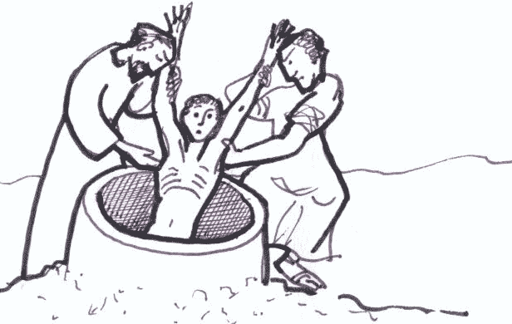
Propositions catéchétiques
Il est encore possible aujourd’hui de descendre en Égypte et de remonter !

Slide 6

Objectifs
Découvrir et s’approprier les deux grands récits de Joseph :
Le patriarche du Premier Testament (Genèse 37 à 50).
Joseph de l’évangile, père adoptif de Jésus (Matthieu 1, 1-25).
Se questionner, faire des liens entre eux afin de donner du sens et prier aujourd’hui.
Voir les propositions pour chaque âge
Sur le site dans les onglets concernés

Slide 7
Découvrir Joseph du Premier Testament
Genèse 37 à 50
Voir le récit dans diaporama Joseph AT raconté

Slide 8
Des questionnements autour du grand récit de Joseph

Slide 9
Curieux…
Autour de la jalousie
Autour du mal et du bien
Joseph était le préféré de son père, il est normal que ses frères en éprouvent de la jalousie.
De plus, Joseph raconte ses deux rêves qui le mettent en valeur par rapport à ses frères.
Il n’en reste pas moins que les frères paraissent bien méchants : ils abandonnent Joseph et provoquent le chagrin de leur père en lui faisant croire qu’il est mort…
« Vous aviez voulu me faire du mal, Dieu a voulu en tirer du bien. »
Genèse 50, 20
Comment un bien peut-il venir du mal ?
Quel écho à cette phrase dans l’évangile ?
De la mort sur la croix est advenu le salut pour tous.

Slide 10
Curieux…
Autour des rêves
Autour de la personnalité de Joseph
L’interprétation des rêves fait de Joseph un devin.
Est-ce un hasard si les rêves tournent autour de pain, de vigne, d’épis de blé ?
Le rêve des vaches grasses se réalise un peu trop facilement.
Ce n’est pas le cas des rêves de chacun.
La Bible serait-elle comme les prédictions de Madame Soleil ?
Une des questions essentielles de ce grand récit tourne autour de la personnalité de Joseph.
Il est beau, aimé, le préféré de son père, il sait tout, interprète, agit, réussit ce qu’il entreprend.

Slide 11
Précisions
Le don de voyance et de clairvoyance de Joseph est impressionnant.
Joseph est campé d’emblée comme l’homme aux visions, le « maître des songes » […]
Il bénéficie aussi de l’art d’interpréter, de manière infaillible, les songes d’autrui […]
Si Joseph est celui qui sait, il est aussi celui qui fait advenir les choses […]
En étant le maître du jeu, Joseph ne tiendrait-il pas la place de Dieu ?
Il concentre en lui une science et un pouvoir d’agir qui touchent au divin.
Jean-Pierre SONNET, in Bible et littérature

Slide 12
La personnalité de Joseph
Mais au chapitre 45 versets 5 et 7, Joseph, à travers ses larmes, apparaît profondément humain.
« C’est Dieu qui m’a envoyé vers vous ». Joseph renvoie alors au vrai maître de l’histoire.
« Ne craignez point. Suis-je en effet à la place de Dieu ? Vous avez voulu me faire du mal, Dieu a voulu en faire du bien : conserver la vie à un peuple nombreux comme cela se réalise aujourd’hui. » Genèse 50, 19 et 20.
Il a fallu attendre la fin pour donner un sens à toute l’histoire : Dieu tire un bien du mal.
L’art du narrateur est de mettre la pointe de cette œuvre dans la bouche de son principal personnage.

Slide 13
La cohérence de l’histoire
Ce grand récit de l’histoire de Joseph a donc « une cohérence interne. Le cœur du récit comprend le conflit et la ‘vente’ de Joseph (37), l’accession de Joseph au pouvoir (40-41), les voyages de ses frères en Égypte et la réconciliation (42-45). »
Jean-Louis SKA, Introduction à la lecture du Pentateuque
Il permet au lecteur de comprendre comment le peuple du Dieu d’Abraham, d’Isaac et de Jacob est arrivé en Égypte.
Il permet de découvrir que c’est Dieu qui mène son peuple, c’est lui qui l’a fait descendre en Égypte.
Plus tard, ce même Dieu l’en fera sortir pour le mener vers la Terre promise.

Slide 14
La cohérence de l’histoire
Il s’agit donc d’un récit narratif au cœur du grand récit de la Bible, récit qui raconte l’aventure humaine : Dieu conduit chacun, à travers les événements de sa vie, les jalousies, les violences…
Il fait remonter chacun.
La grande figure de Joseph, celui qui réussit et fait advenir, est là pour annoncer que Dieu partage et conduit chaque histoire humaine.
L’homme vendu, esclave, va gouverner l’Égypte, nourrir la terre de sa parole et de son pain, annoncer un Dieu d’amour qui pardonne.
N’est-ce pas là une annonce messianique ?
Déjà dans la tradition juive, il était dit que Joseph était un messie !

Slide 15
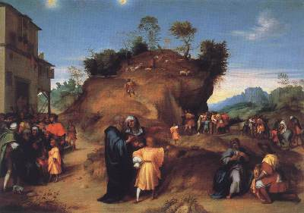
Le nom de Joseph
En hébreu, Joseph veut dire : « Il ajoute. Dieu ajoute. Dieu accroît ».
Genèse 30, 22-24 : Dieu se souvint de Rachel, Dieu l’exauça et la rendit féconde. Elle devint enceinte, enfanta un fils et s’écria : « Dieu a enfin enlevé mon opprobre ! » Elle l’appela Joseph en disant : « Que le Seigneur m’ajoute un autre fils ! »

Slide 16
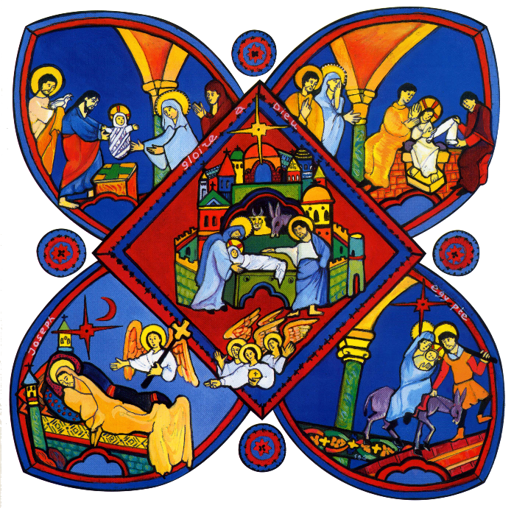
Redécouvrir Joseph de l’Évangile
Dans l’évangile de Matthieu

Slide 17
Présentation
Avec les récits de Joseph du Nouveau testament, les grandes lignes de la figure du Messie attendu vont être retrouvées.
Les récits étudiés concernant Joseph, père adoptif de Jésus, sont au nombre de quatre :
La généalogie de Jésus (Matthieu 1, 1-17)
L’annonce à Joseph (Matthieu 1, 18-25)
La visite des Mages (Matthieu 2, 1-12)
La fuite en Égypte (Matthieu 2, 13-23)

Slide 18
Les rapprochements entre les deux Joseph…
En commun
En commun
Ils ont le même nom, la même ascendance.
Ils sont fils de Jacob.
Ils font des songes.
Ils descendent en Égypte et en remontent.
Ils sont protecteurs de la famille, nourriciers.
Le premier Joseph a permis la venue du Moïse, le second la venue de Jésus
Les deux Joseph ont mission de révéler les choses cachées, d’aller au-delà des apparences.
Ils doivent sortir des impasses de l’histoire.
À partir d’un mal surgit un bien.

Slide 19
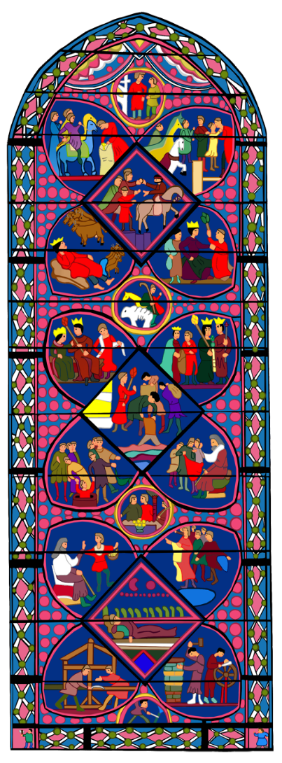
Les rapprochements entre le premier Joseph et Jésus…
Nous verrons cela en détail dans le vitrail.
Depuis le Moyen-âge, ce vitrail est dit de « Joseph ».
Il joue de l’homonymie Joseph : les donateurs de ce vitrail représentant Joseph du premier Testament sont des charpentiers qui ont pour patron Joseph de Nazareth…

Slide 20
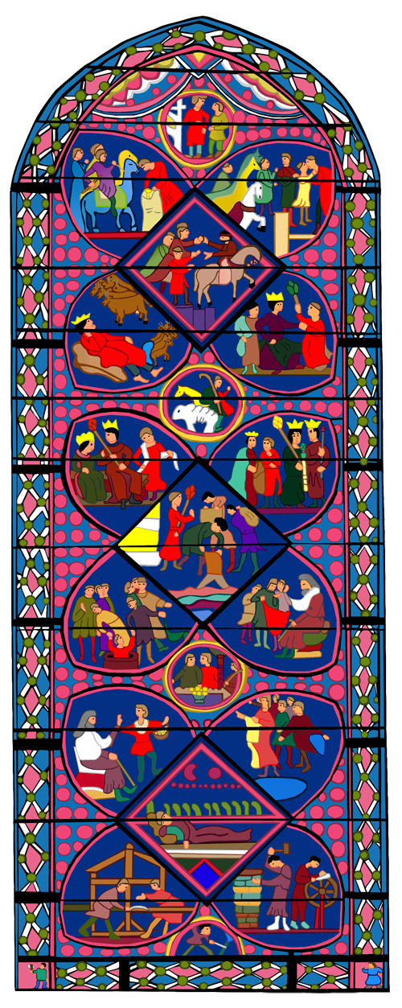
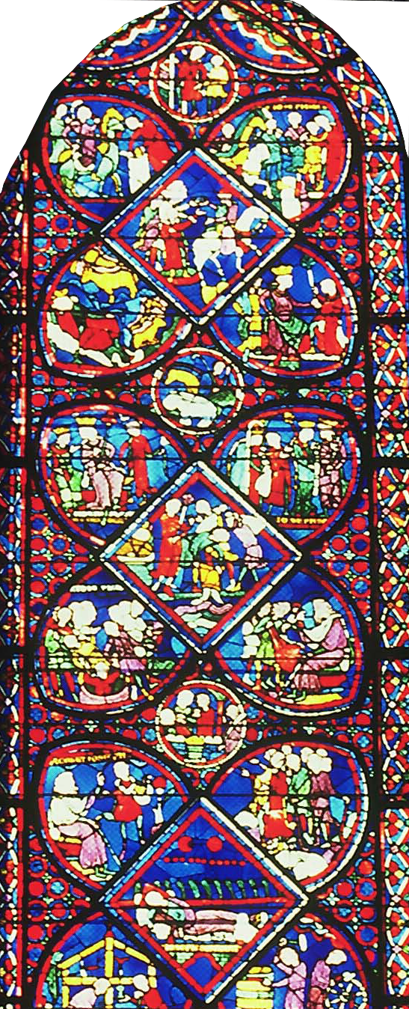
Un vitrail à regarder…
Vitrail de Joseph le patriarche
XIIIème siècle
Cathédrale de Bourges
Dessins de Sylvie Bethmont
Colorisation Annie

Slide 21
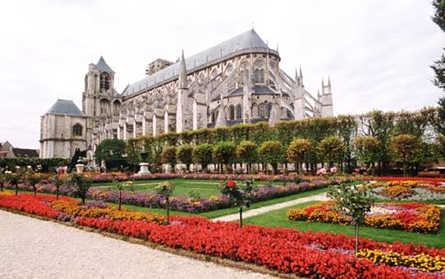
Présentation
Commencée en 1195, la Cathédrale Saint-Etienne de Bourges est terminée dans le second quart du XIIIème siècle.
S’inspirant du plan de la Cathédrale de Paris, le maître de Bourges bouleverse l’architecture gothique par son esprit d’avant-garde.

Slide 22
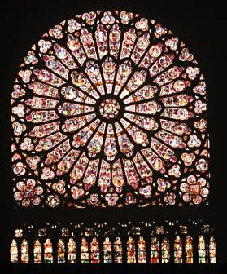
Les vitraux
Le vitrail prend une grande place dans l’édifice.
Il a un rôle à la fois esthétique – conférant à l’ensemble son extraordinaire envolée – et pédagogique, véritable Bible ouverte pour l’enseignement religieux du peuple.

Slide 23
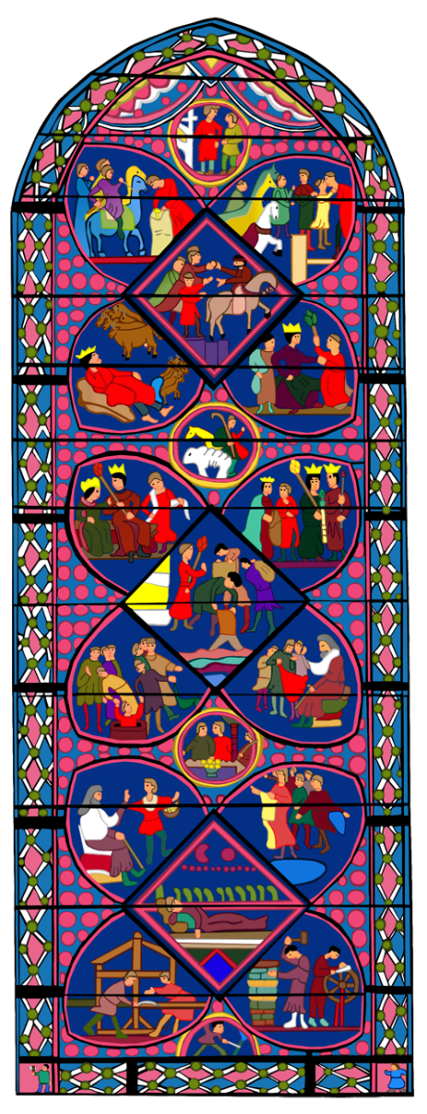
Le vitrail de Joseph
Ce vitrail représente la vie de Joseph, personnage du Premier Testament.
Il est situé dans les grandes verrières du déambulatoire, côté sud.
C’est le seul vitrail de la Cathédrale consacré entièrement au Premier Testament.

Slide 24
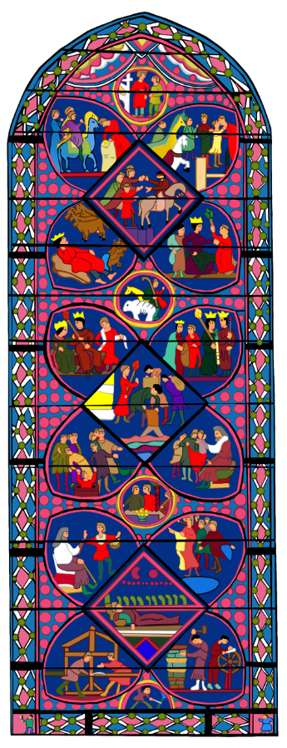
Comment le lire ?
En principe, la lecture d’un vitrail du Moyen Age s’effectue de bas en haut et de gauche à droite.

Slide 25
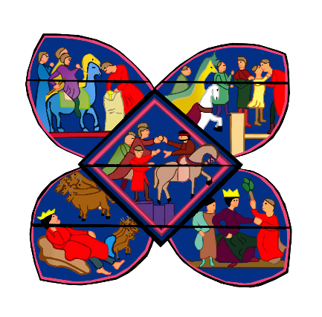
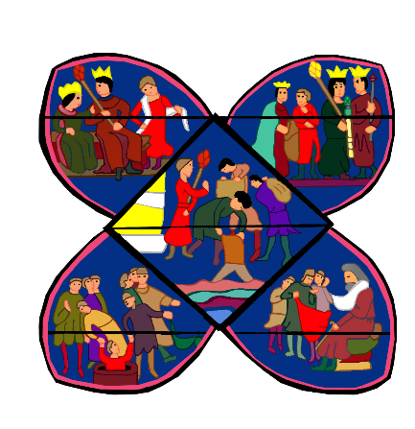
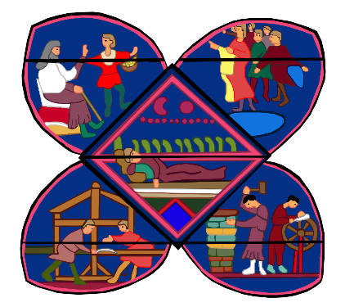
Vision globale
Verticalement
Trois fleurs à quatre lobes racontent la vie de Joseph, fils de Jacob.
Exception : les deux lobes inférieurs représentent les confréries commanditaires du vitrail, charpentiers à gauche, charrons et tonneliers à droite.

Slide 26
Vision globale
Verticalement
Trois médaillons – losanges formant le cœur de ces fleurs privilégient chacun un épisode de la vie de Joseph.
De bas en haut :
Les songes de Joseph
Joseph surveillent en Égypte, les ouvriers qui engrangent les récoltes
La vente de Joseph à des marchands.

Slide 27
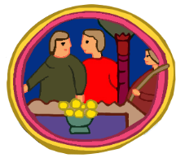
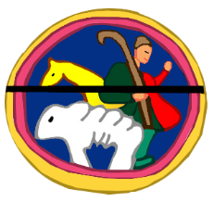
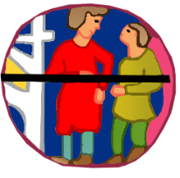
Vision globale
Verticalement
Quatre médaillons – cercles
De bas en haut :
Une dédicace : les artisans du bois
Joseph donne à manger à ses frères
Joseph garde son troupeau
Joseph accueille son plus jeune frère Benjamin.

Slide 28
Lecture d’image de chaque médaillon du vitrail de Joseph et rapprochements avec Joseph et Jésus

Slide 29
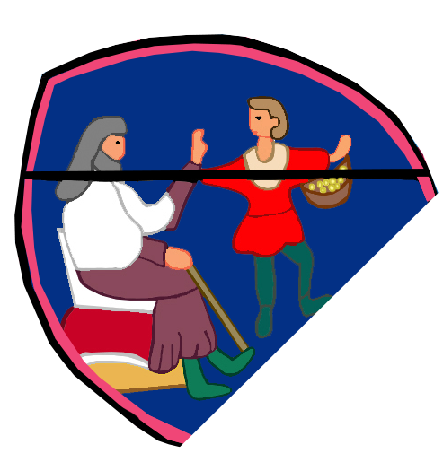
Jacob envoie Joseph à Sichem vers ses frères (Genèse 37, 12-15)
À gauche, Jacob, vieillard barbu, vêtu d’une ample tunique blanche, assis, de sa main gauche, fait un geste d’envoi, de bénédiction. L’autre main semble tenir une canne.
À droite, en tunique rouge, Joseph porte des pains enveloppés dans un linge blanc prenant forme de besace dont la bandoulière fait le tour de son cou. Le père et le fils échange un regard triste. Vers un avenir sombre ?
Le linge autour du cou de Joseph rappelle les pains, en forme de couronne, autour du cou des hébreux qui passent la Mer Rouge, sur le sarcophage déjà vu. C’est une allusion au passage que va vivre Joseph.
Les pains rappellent que Joseph nourrit ses frères, au début comme à la fin de l’histoire.
L’arbre de droite symbolique l’arbre de vie, de générosité, de fécondité de l’itinéraire spirituel de Joseph.

Slide 30
Jacob envoie Joseph à Sichem vers ses frères (Genèse 37, 12-15)
Jésus a-t-il été lui aussi envoyé par son Père ?
Comment ?
Pour quoi faire ?

Slide 31
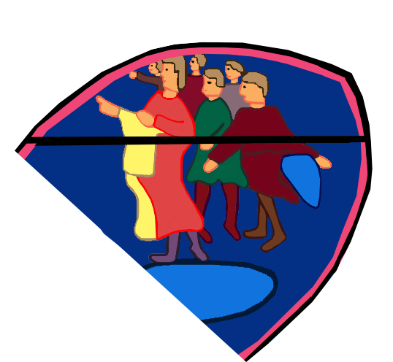
Les frères de Joseph complotent contre lui (Genèse 37, 18-23)
Ils forment un groupe serré et uni.
Le sol est composé de rochers.
Les rochers symbolisent la sécheresse de cœur des frères et s’opposent à l’arbre de vie de Joseph.

Slide 32
Les frères de Joseph complotent contre lui (Genèse 37, 18-23)
A-t-on comploté contre Jésus, comme les frères de Joseph ont comploté contre lui ,
Qui ?
Quand ?

Slide 33
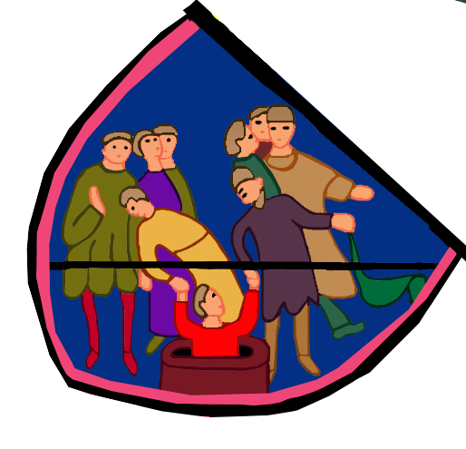
Joseph est jeté par ses frères dans un puits (Genèse 37, 23-24)
Joseph, vêtu d’une tunique rouge, est précipité dans la citerne.
Ses frères forment deux blocs opposés : ceux de gauche ont un regard interrogateur, ils semblent vouloir prendre de la distance ; ceux de droite semblent plus actifs et agressifs.
Le mouvement des bras en croix de Joseph préfigure la crucifixion.

Slide 34
Joseph est jeté par ses frères dans un puits (Genèse 37, 23-24)
Jésus a-t-il été jeté lui aussi dans un trou ?
A-t-il été battu ?
Quand ?

Slide 35
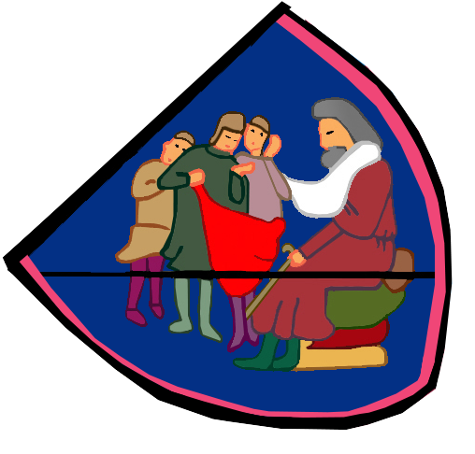
Les frères apportent à Jacob la tunique ensanglantée de Joseph - (Genèse 37, 31-33)
Le père, assis, tassé par la douleur, tend le bras pour recevoir la tunique de Joseph.
Le premier frère, en vert, tend l’étoffe.
Deux autres, au second plan, dont un en blanc, semblent tendre un doigt accusateur vers leur père.
La main de Jacob pend, sans vie, en opposition avec les mains raides et agressives des deux frères.

Slide 36
Les frères apportent à Jacob la tunique ensanglantée de Joseph - (Genèse 37, 31-33)
Jésus avait-il une tunique ?
Si oui, à quel moment parle-t-on de cette tunique ?

Slide 37
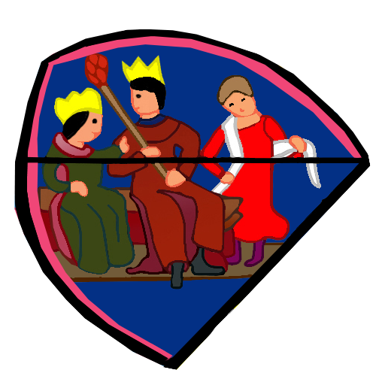
Putiphar et sa femme rencontrent Joseph (Genèse 39, 1-4)
Putiphar, au centre, est assis sur un trône.
Il porte un sceptre et une couronne comme un roi;
À sa droite, sa femme, également couronnée, converse avec lui.
À droite de l’image, Joseph, debout, en tunique rouge, est entravée dans des liens qu’il dénoue.
Les liens de Joseph forment comme un serpent, mal qui l’enserre, mal avec lequel il lutte pour s’en débarrasser.

Slide 38
Putiphar et sa femme rencontrent Joseph (Genèse 39, 1-4)
Jésus a-t-il lui aussi été vendu ?

Slide 39
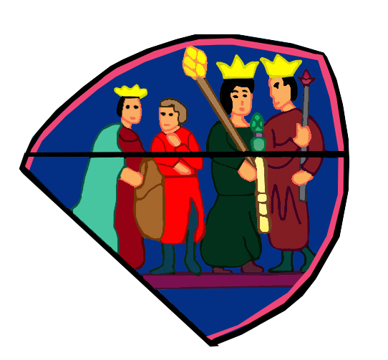
Joseph et la femme de Putiphar (Genèse 39, 7-20)
Deux récits sont représentés dans la même image.
À gauche, la femme de Putiphar tente de séduire Joseph : elle l’invite à partager sa couche ; elle en déploie le drap blanc qu’elle lui tend. Le refus de Joseph est marqué par le mouvement de son corps et par ses mains tendues dans le sens inverse, il se détourne de la femme.
À droite, la femme de Putiphar vient accuser Joseph devant son époux : elle lui présente le drap roulé comme preuve du délit.
Putiphar et sa femme sont couronnés et portent le sceptre, symbole du pouvoir.
Le geste tentateur de la femme de Putiphar évoque Ève et la symbolique de la femme tentatrice.
Il est renforcé par l’image précédente du serpent.

Slide 40
Joseph et la femme de Putiphar (Genèse 39, 7-20)
Jésus a-t-il lui aussi été trahi ?
Par qui ?
Et par un autre de ses disciples ?

Slide 41
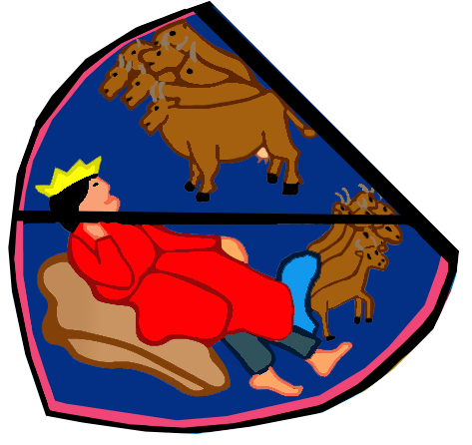
Le songe de Pharaon, vaches grasses et vaches maigres (Genèse 41, 1-7)
Pharaon, habillé de pourpre et couronné comme un roi médiéval, dort, couché sur un lit, la tête appuyée sur sa main droite, le bras gauche allongé le long du corps.
Des vaches bien grasses, dressées sur leurs pattes, le dominent et le regardent.
En bas, à droite, sept vaches faméliques, couchées, pattes repliées sous elles, tournent le dos à Pharaon.
La posture de Pharaon se retrouve fréquemment dans les vitraux et les icônes pour le Joseph de l’Évangile.

Slide 42
Le songe de Pharaon, vaches grasses et vaches maigres (Genèse 41, 1-7)
Jésus est-il allé en Égypte, le pays des pharaons ?
Si oui, à quel moment de sa vie ?
Pourquoi ?

Slide 43
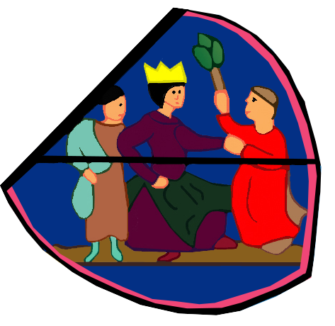
Joseph explique les songes à Pharaon (Genèse 41, 14-16)
Joseph, à droite, vient d’expliquer les songes à Pharaon qui est placé au milieu de l’image.
Celui-ci nomme Joseph grand intendant du Royaume.
Il lui donne le sceptre du pouvoir.
Joseph esquisse une génuflexion, signe d’obédience ?
À gauche, un serviteur assiste à la scène.
Le linge blanc, en bas à droite, sur lequel est assis Joseph, pourrait faire allusion au drap de la tentation de la femme de Putiphar qui est à l’origine de son malheur et de son emprisonnement.
Il serait le signe du mal écrasé et dominé.

Slide 44
Joseph explique les songes à Pharaon (Genèse 41, 14-16)
Jésus expliquait-il des histoires ?
Jésus avait-il un sceptre comme Joseph ?
Si oui, quand ?

Slide 45
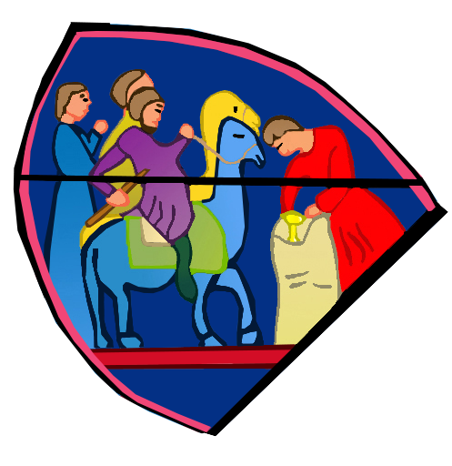
La fouille des sacs des frères de Joseph (Genèse 44, 1-13)
Joseph fouille le sac de Benjamin qui regarde la scène du haut de sa monture et en sort la coupe d’argent qu’il a fait cacher.
Benjamin tient un bâton dans la main droite.

Slide 46
La fouille des sacs des frères de Joseph (Genèse 44, 1-13)
Jésus a-t-il lui aussi été accusé ?
De quoi ?

Slide 47
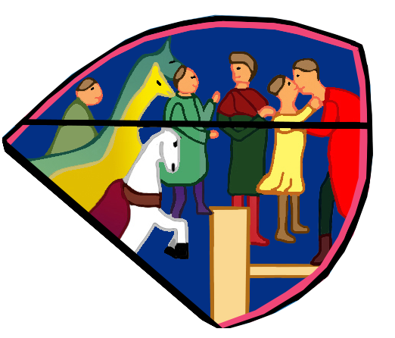
Joseph se fait reconnaître à ses frères (Genèse 45, 1-8)
Joseph, à droite, toujours en habit pourpre, se fait reconnaître et se réconcilie avec ses frères.
Au centre de l’image, un des frères montre du doigt celui que Joseph embrasse, certainement Benjamin : Joseph avait exigé que ses frères le lui amènent.
Un autre, vêtu d’une tunique verte, attend son tour.
Le dernier, blond, juvénile est juché sur un chameau.
Au premier plan, en bas, un sac de farine.
Le mouvement en avant des personnages et des animaux montre la dynamique de la réconciliation : un mouvement à double sens.
L’accolade de Joseph et de Benjamin peut faire penser à la parabole du fils prodigue.

Slide 48
Joseph se fait reconnaître à ses frères (Genèse 45, 1-8)
Jésus s’est-il fait reconnaître à des proches ?
Jésus a-t-il pardonné, comme Joseph a pardonné à ses frères ?

Slide 49
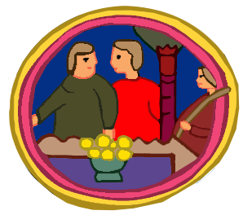
Joseph donne à manger à ses frères (Genèse 43, 31)
Joseph, au centre, en tunique rouge, propose de la nourriture à ses frères.
Les mets sont étalés devant eux.

Slide 50
Joseph donne à manger à ses frères (Genèse 43, 31)
Comme Joseph, Jésus a-t-il lui aussi nourri des proches ?
Quand ?

Slide 51
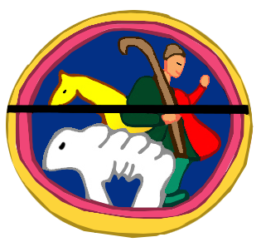
Joseph garde son troupeau (Genèse 37, 2)
À droite, Joseph garde ses bêtes.
Cette scène évoque celle du fils prodigue qui garde les cochons.

Slide 52
Joseph garde son troupeau (Genèse 37, 2)
Jésus gardait-il des troupeaux ?

Slide 53
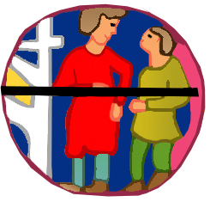
Joseph accueille son plus jeune frère Benjamin (Genèse 43, 29-30)
Joseph, en tunique rouge, accueille Benjamin et va l’introduire dans sa maison.
Cette scène évoque, elle aussi, un passage du fils prodigue : l’accueil du fils aîné par le père.

Slide 54
Joseph accueille son plus jeune frère Benjamin (Genèse 43, 29-30)
Jésus fait-il passer des personnes par une porte ?
De plus, par sa mort et sa résurrection, Jésus a-t-il ouvert une porte ?

Slide 55
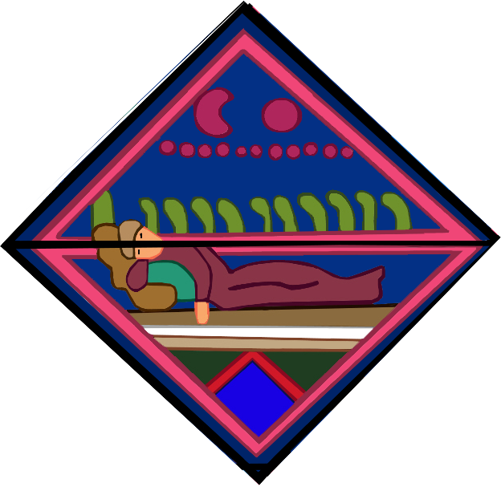
Les songes de Joseph (Genèse 37, 5-11)
En bas de l’image, Joseph dort, le bras gauche pendant, la tête reposant sur son poignet droit.
Le haut de son corps, vêtu d’une tunique bleu-vert, émerge de drapements blancs.
Sont alignés juste au-dessus de lui, onze gerbes stylisées, onze cercles représentant les onze étoiles du songe, la lune et le soleil.
La position allongée de Joseph évoque celle de Jessé, et avec lui toute la généalogie qui conduit jusqu’à Jésus.
Pharaon,dans une des images précédentes a la même position.

Slide 56
Les songes de Joseph (Genèse 37, 5-11)
Quel proche de Jésus a fait un songe ?
Que lui annonçait-il ?

Slide 57
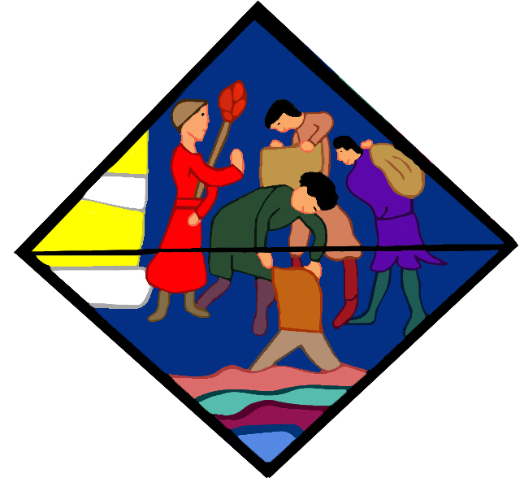
Joseph amasse les récoltes (Genèse 41, 7)
Joseph, en tunique rouge, sceptre du pouvoir sous le bras, donne, de sa main droite, des ordres aux deux esclaves (au second plan) qui apportent des sacs de blé.
Au milieu, au premier plan, un autre esclave verse un sac de farine dans une cuve.
Le blé s’écoule en deux jets blancs et rejoint celui qui est déjà engrangé sous forme de vagues.
À droite de Joseph, des provisions sont amassées.
Une analogie peut être faite entre Joseph, sceptre à la main, et Moïse, bâton à la main.
Joseph, dominant les flots de farine et Moïse, passant les flots : ils aident tous les deux le peuple à passer d’un risque de mort à la vie.

Slide 58
Joseph amasse les récoltes (Genèse 41, 7)
Joseph est maître du blé, des récoltes et du pain.
Et Jésus qu’a-t-il fait avec le pain ?

Slide 59
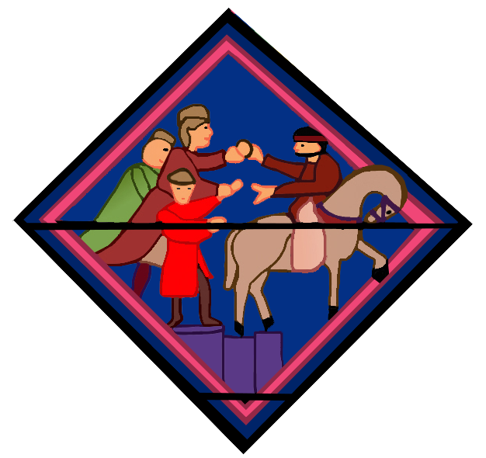
Joseph, vendu, amené en Égypte (Genèse 37, 28)
Joseph est au premier plan, en tunique rouge.
À gauche de l’image, ses frères sont groupés : ils reçoivent l’argent de la vente et le forcent à suivre le marchand déjà sur sa monture.
Un des frères, peut-être Ruben qui l’a sauvé de la mort, pose sa main sur l’épaule de Joseph, comme pour l’encourager.
Joseph se retourne vers ce qu’il quitte, vers son passé, vers les derniers instants de son enfance.
Ou est-ce un regard de reproche et de désespoir vers le frère qui pose sa main sur son épaule ?

Slide 60
Joseph, vendu, amené en Égypte (Genèse 37, 28)
Jésus est-il trahi, vendu comme Joseph ?
Le vêtement rouge nous rappelle-t-il quelque chose ?

Slide 61
Synthèse Les rapprochements entre le premier Joseph et Jésus…
Essayons de regarder
Ce qui est identique
Ce qui est différent

Slide 62
Ils sont fils bien-aimés de leur père, envoyés vers leurs frères.
Ils ont trente ans.
On complote contre eux : ils sont rejetés

Slide 63
Joseph dans la citerne et Jésus dans le tombeau.
Joseph est libéré le troisième jour, Jésus ressuscite.
Ils sont dépouillés de leur tunique

Slide 64
Jésus est vendu par Judas pour quelques deniers.
Il est aussi descendu en Égypte dans son enfance, pour échapper à la mort.
Jésus est trahi.

Slide 65
Jésus parlait en paraboles, il expliquait l’Écriture
Il évoque le pain et le vin comme le grand panetier et l’échanson.

Slide 66
Jésus a bu à la coupe lors de la passion.
Les frères ne reconnaissent pas Joseph comme les disciples d’Emmaüs ne reconnaissent pas Jésus.
Jésus se fait reconnaître par ses frères à la résurrection.

Slide 67
Joseph nourrit ses frères comme Jésus nourrit de son pain de vie.
Abondance de pain et de vin.
Marie dit à Cana : « Faites tout ce qu’il vous dira ».
C’est la reprise textuelle du texte grec (Gn 41, 55)

Slide 68
Questions
Quel rôle a Joseph dans l’Évangile de Matthieu ?
Pourquoi y a-t-il tant de rapports avec celui du Premier Testament ?
Pourquoi est-ce si important de dire que Jésus est fils de Joseph ?

Slide 69
Vers le sens…
Dans le Premier Testament, Joseph est déjà la figure du Messie.
Le Messie attendu sera fils de Joseph. Il sera un nouveau Joseph.
Le « Jésus » de Matthieu, descendu en Égypte est donc bien fils de Joseph.
Par ce lien entre les deux Testaments, « Jésus, fils de Joseph » est une affirmation théologique, une affirmation de foi.
Il est le fils spirituel, celui qui sera vendu comme esclave pour donner la Parole, le pain et le vin à tous.
Il descendra en Égypte le Vendredi Saint pour faire remonter chacun, avec lui, à la résurrection.

Slide 70
Vers le sens…
La descente en Égypte peut être lue par chacun aujourd’hui dans un sens spirituel.
L’enfant Dieu descend en notre Égypte pour ouvrir nos tombeaux.
L’enfant Dieu vient sur notre terre pour nous faire remonter avec lui et nous faire vivre dans la résurrection.

Slide 71
Revenons au « Joseph » de l’évangile…

Slide 72
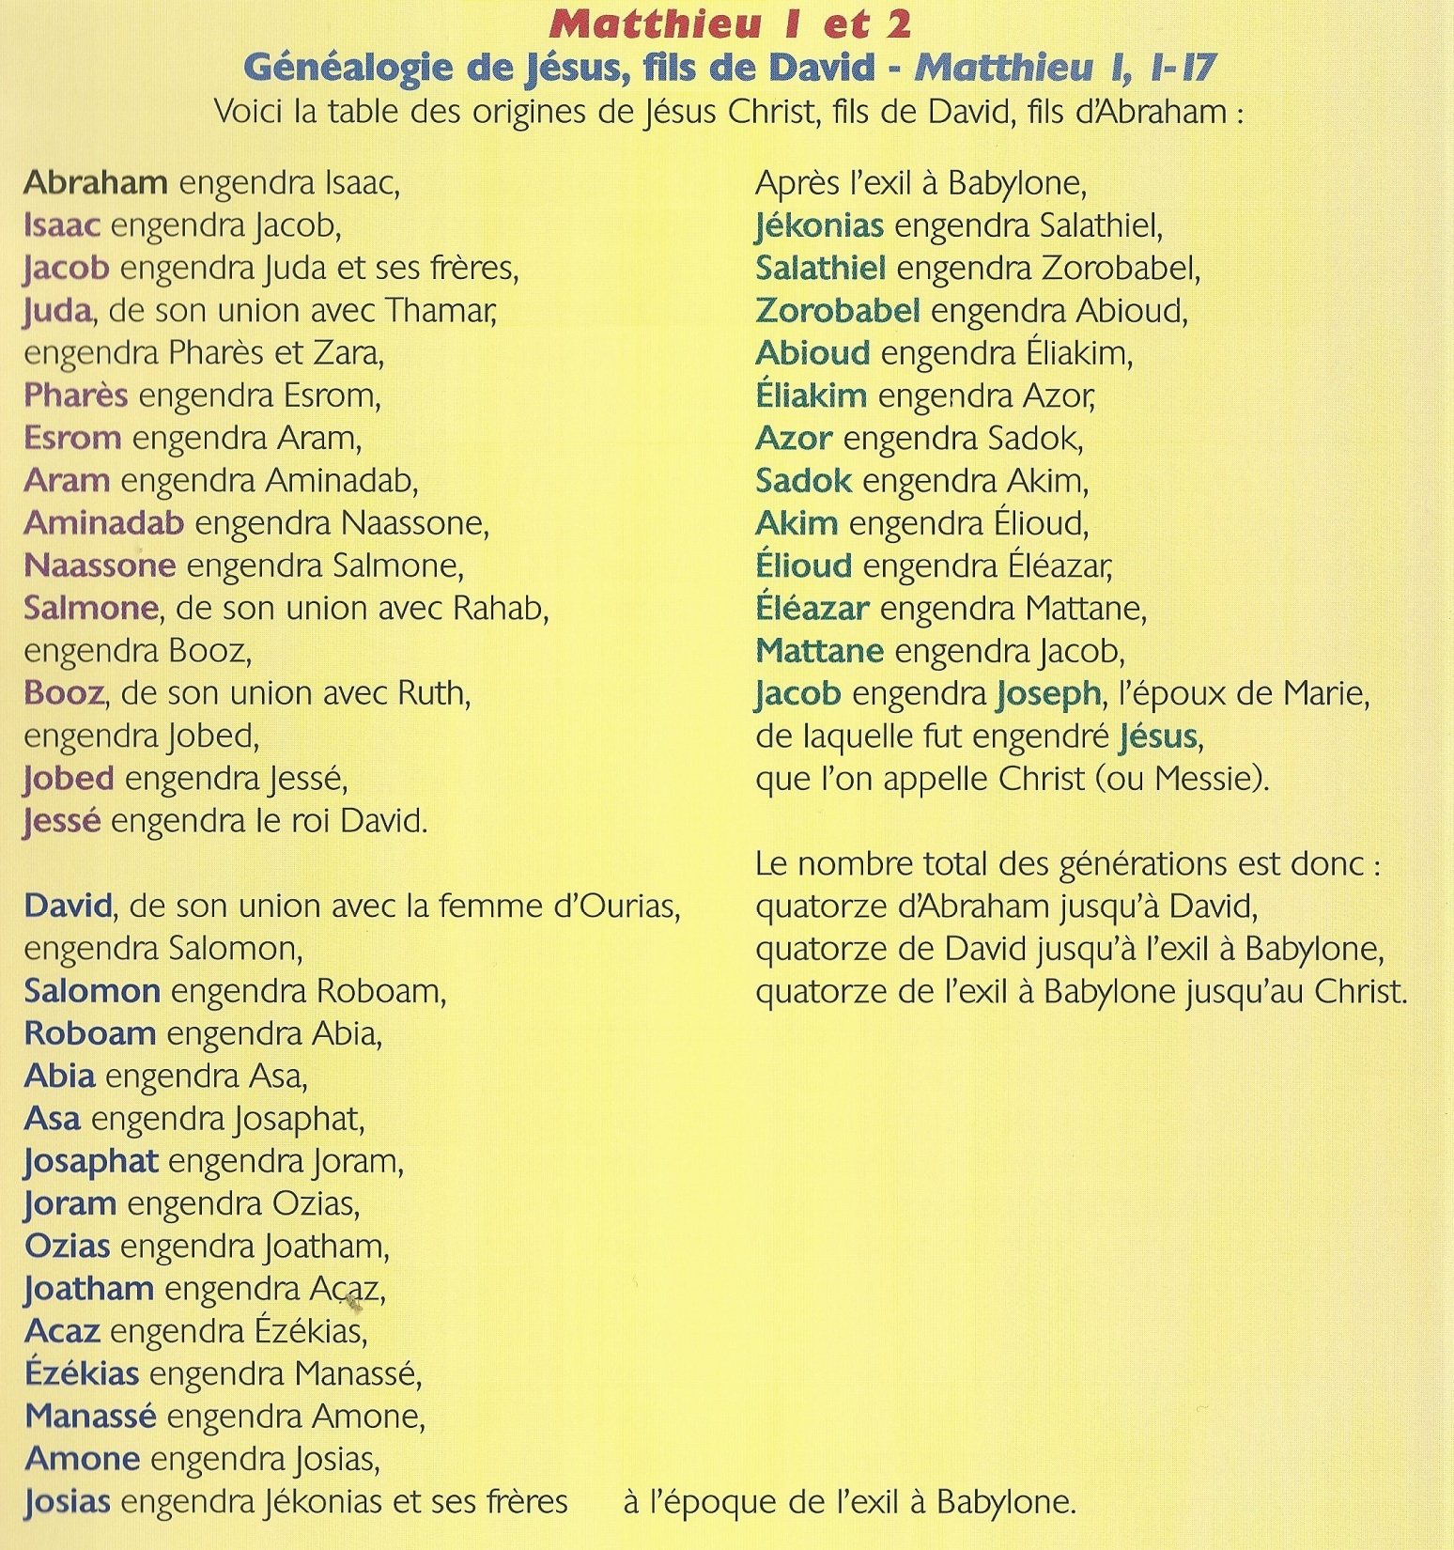

Slide 73
L’origine divine de Jésus
Quelques femmes sont citées :
Verset 3 : Zara et Thamar
Verset 5 : Rahab et Ruth
Verset 6 : la femme d’Urie est citée mais elle n’est pas nommée
Verset 16 : Marie
La structure est toujours la même :
Juda de son union avec Thamar engendra Phares et Zara.
Booz, de son union avec Ruth engendra Jobed.
Par contre, il est question de Marie de laquelle est engendré Jésus.
Marie prend un rôle masculin dans la lignée davidique et abrahamique de Jésus, par Joseph.
Il est à noter que la généalogie passe par des étrangères.
C’est du monde païen que naît la descendance de David.
Si l’on compte le nombre de générations, on en trouve quatorze qui est le nombre de David.
Chaque lettre en hébreu correspond à un chiffre.

Slide 74
Information sur le mariage juif
Dans le judaïsme ancien, les fiançailles font partie du mariage.
Une année s’écoulait entre l’engagement matrimonial et le transfert de la femme sous le toit de son mari.
Les fiançailles équivalent au mariage.
Notre terme « fiancé » est donc trop faible.
Celui « d’époux » est trop fort.
Au temps du Christ, l’adultère est passible de lapidation.
Si Joseph la délie, elle n’est plus en cas d’adultère et donc ne sera pas lapidée.
Par contre, en gardant Marie, Joseph prend un très grand risque par rapport à la Loi de Moïse : il est passible de complicité ; ils sont tous les deux pécheurs.
Ils risquent l’expulsion, l’excommunication.

Slide 75
L’annonce à Joseph
Il est intéressant de la comparer à l’annonce à Marie (Luc 1, 26-38).
Le sixième mois, l'ange Gabriel fut envoyé par Dieu dans une ville de Galilée, du nom de Nazareth, à une vierge fiancée à un homme du nom de Joseph, de la maison de David ; et le nom de la vierge était Marie. Il entra et lui dit : "Réjouis-toi, comblée de grâce, le Seigneur est avec toi. » A cette parole elle fut toute troublée, et elle se demandait ce que signifiait cette salutation. Et l'ange lui dit : "Sois sans crainte, Marie ; car tu as trouvé grâce auprès de Dieu. Voici que tu concevras dans ton sein et enfanteras un fils, et tu l'appelleras du nom de Jésus. Il sera grand, et sera appelé Fils du Très-Haut. Le Seigneur Dieu lui donnera le trône de David, son père ; il régnera sur la maison de Jacob pour les siècles et son règne n'aura pas de fin. » Mais Marie dit à l'ange : "Comment cela sera-t-il, puisque je ne connais pas d'homme ? » L'ange lui répondit : "L'Esprit Saint viendra sur toi, et la puissance du Très-Haut te prendra sous son ombre ; c'est pourquoi l'être saint qui naîtra sera appelé Fils de Dieu. Et voici qu'Elisabeth, ta parente, vient, elle aussi, de concevoir un fils dans sa vieillesse, et elle en est à son sixième mois, elle qu'on appelait la stérile ; car rien n'est impossible à Dieu. » Marie dit alors : "Je suis la servante du Seigneur ; qu'il m'advienne selon ta parole !" Et l'ange la quitta.

Slide 76
Les deux annonces Luc : Annonce à Marie Matthieu : Annonce à Joseph
Les ressemblances
Les différences
Un ange
« Ne crains pas »
L’Esprit
Le nom est donné
Dans Luc, il en reçoit plusieurs
Il est dans la lignée davidique
Pour Joseph : l’annonce se passe dans un songe.
Pour Marie : l’ange lui apparaît.

Slide 77
La fuite en Égypte
Les paroles de l’Ange
Les trois rôles de l’Ange
La parole de l’Ange (Matthieu 1, 20) était dite pour accueillir l’enfant. Ici, elle vient pour le protéger, et permettre la vie.
La troisième apparition (verset 19) lui permet d’accomplir sa mission : il retourne à Nazareth.
Accueillir
Protéger, permettre la vie.
Pouvoir accomplir sa mission.
N’est-ce pas aussi notre rôle, notre responsabilité éducative ?

Slide 78
Les titres de Jésus
« Il sera appelé nazaréen » ou nazoréen suivant les traductions.
C’est une citation qui n’existe pas dans les prophètes.
Ce n’est pas seulement un lieu géographique, mais un titre.
La racine est nazir : comme Samson, un enfant consacré à Dieu dès la naissance.
Ou nazar : garder. Expression liée au reste d’Israël qui est resté fidèle après l’Exil.
Dans les deux cas, Jésus est « le fidèle », le petit reste par excellence, le Saint d’Israël.
Les noms de Jésus disent qu’il est :
Fils de Dieu
Emmanuel : Dieu avec nous
Christ : oint
Nazar : fidèle
Nazir : consacré

Slide 79
En conclusion
Le grand récit de Joseph est en fait un récit théologique.
Il est l’accomplissement de l’autre grand récit du Joseph du Premier Testament.
Jésus est fils de Joseph : ce n’est pas seulement une affirmation familiale, mais une affirmation théologique : Dieu ajoute…

Slide 80
Le nom de Joseph
Joseph
Genèse 30, 22-24
En hébreu, Joseph veut dire :
il ajoute,
Dieu ajoute,
Il accroît.
Alors Dieu se souvint de Rachel, il l'exauça et la rendit féconde. Elle conçut et elle enfanta un fils ; elle dit : "Dieu a enlevé ma honte" ; et elle l'appela Joseph, disant : "Que Yahvé m'ajoute un autre fils !"

Slide 81
Un autre Joseph…
Joseph d’Arimathie
Matthieu 27, 57-60
Un autre Joseph est présent dans l’évangile.
Il y a un Joseph au début de la vie de Jésus, et un autre à la fin.
* Au verset 60, il faut lire « Mémorial », à la place de tombeau ou monument.
Le soir venu, il vint un homme riche d'Arimathie, du nom de Joseph, qui s'était fait, lui aussi, disciple de Jésus. Il alla trouver Pilate et réclama le corps de Jésus. Alors Pilate ordonna qu'on le lui remît. Joseph prit donc le corps, le roula dans un linceul propre et le mit dans le tombeau neuf * qu'il s'était fait tailler dans le roc ; puis il roula une grande pierre à l'entrée du tombeau et s'en alla.

Slide 82
Le « mémorial »
En Israël, la tradition veut que l’on soit enterré dans le tombeau de ses pères.
Un tombeau n’est jamais donc neuf.
Joseph propose un mémorial neuf.
Jésus est donc enterré dans le tombeau de ses pères, il est fils de Joseph, de Rama.
Et en même temps, il y a du nouveau : il inaugure un mémorial nouveau, une destinée nouvelle, une tradition nouvelle, une nouvelle lignée.
Le mémorial est taillé dans le roc, comme la maison.
Ce texte peut être entendu comme une profession de foi eucharistique : le corps de Jésus est mis dans un mémorial et pas dans une tombe.

Slide 83
Revenons à nos questions…
Quel rôle a Joseph dans l’Évangile de Matthieu ?
Pourquoi y a-t-il tant de rapports avec celui du Premier Testament ?
Pourquoi est-ce si important de dire que Jésus est fils de Joseph ?

Slide 84
Vers le sens…
Dans le Premier Testament, Joseph est déjà la figure du Messie.
Le Messie attendu sera fils de Joseph. Il sera un nouveau Joseph.
Le « Jésus » de Matthieu, descendu en Égypte est donc bien fils de Joseph.
Par ce lien entre les deux Testaments, « Jésus, fils de Joseph » est une affirmation théologique, une affirmation de foi.
Il est le fils spirituel, celui qui sera vendu comme esclave pour donner la Parole, le pain et le vin à tous.
Il descendra en Égypte le Vendredi Saint pour faire remonter chacun, avec lui, à la résurrection.

Slide 85
Vers le sens…
La descente en Égypte peut être lue par chacun aujourd’hui dans un sens spirituel.
L’enfant Dieu descend en notre Égypte pour ouvrir nos tombeaux.
L’enfant Dieu vient sur notre terre pour nous faire remonter avec lui et nous faire vivre dans la résurrection.

Slide 86
Conclusion
Et il convient de les examiner dans un sens spirituel.
Ainsi s’adressait Césaire d’Arles à ses fidèles (Sermon 89, 1). Nous pouvons prendre pour nous ce conseil spirituel.
En fait, l’Ancien Testament n’est pas ancien, il est premier pour révéler Dieu aux hommes et Jésus en est l’accomplissement, la tête du corps des Ecritures.
Les récits de Joseph le patriarche et de Joseph le père de Jésus, ne seront pas de l’histoire ancienne. Ils sont là pour annoncer le Dieu qui partage le récit humain, c’est-à-dire notre histoire.
« Toutes les fois, frères très chers, qu’on vous fait des lectures de l’Ancien Testament […] vous devez faire attention non seulement aux mots que les oreilles entendent mais au sens que l’esprit comprend et goûte comme l’Apôtre nous avertit aussi en disant : ‘La lettre tue mais l’Esprit vivifie’ (2 Corinthiens 3, 6). Car toutes ces choses qu’on lit dans l’Ancien Testament, comme dit l’Apôtre, ‘leur arrivaient en figures’. »

Slide 87
Conclusion
Joseph le Patriarche
Jésus de Nazareth
En hébreu, Joseph signifie ajouter, accroître, ou il ajoute.
Joseph est le onzième des douze fils de Jacob, mais le premier fils de Rachel. L’enfant de la vieillesse, le fils bien-aimé de son père.
Déjà se dessine un projet de récit : c’est comme fils bien-aimé qu’il est envoyé vers es frères qui gardaient les brebis à Sichem. Il risque sa vie auprès d’eux.
Vendu comme esclave à des marchands de pierres précieuses et de parfums, il descend en Égypte, où décryptant les songes de Pharaon, il devient premier intendant au milieu des païens.
L’homme vendu comme esclave, gouverne l’Égypte !
Cette relecture du patriarche prépare la venue du messie.
Jésus lui aussi n’a-t-il pas été vendu comme esclave, n’a-t-il pas été envoyé auprès de ses frères par son Père ?
Lui aussi n’est-il pas descendu au plus bas pour revenir vivant et nourrir la terre de sa parole et de son pain ?
Déjà, dans la tradition juive, il était dit que Joseph était un messie…

Slide 88
Conclusion
Les deux Joseph
La descente en Égypte…
Si Joseph le patriarche est déjà une image de messie, il partage avec son homonyme le rôle de figure annonciatrice de Jésus le Christ.
Joseph de l’évangile :
sera lui aussi, fils de Jacob (Matthieu 1, 1-6),
lui aussi aura des songes, où Dieu y révèlera son dessein,
lui aussi ira en Égypte,
lui aussi passera à travers l’injuste persécution,
lui aussi risquera sa vie sur une dénonciation.
Les deux Joseph orientent nos regards vers le Christ, lui qui traversera les épreuves du monde pour faire surgir du malheur la vie, du péché le pardon, des ténèbres la lumière.
La descente en Égypte peut être comprise comme l’expression métaphorique de la venue du Christ fils de Dieu vers les hommes, au milieu de notre histoire contrastée où l’apparence du non-droit et de la violence nous voile la présence humble du Dieu d’espérance.
L’enfant Dieu descend en notre Égypte pour nous ouvrir nos tombeaux.
C’est bien le sens premier de cette fête de l’Incarnation que nous appelons Noël !

Slide 89
Lecture chrétienne pour aujourd’hui !
À Bethléem, « maison du pain », naît celui livre son corps à l’humanité !
Aujourd’hui, à Noël, nous célébrons l’Eucharistie : nous faisons mémoire, c’est-à-dire, nous célébrons, nous revivons la descente de Dieu, cette « descente en Égypte », descente vers la mort, ce corps livré, pour remonter avec lui.
Descente et remontée !
Mort et résurrection !
Dieu incarné !
Comment vivrons-nous cette année notre « descente en Égypte » ?
Comment accueillerons-nous la venue du Christ parmi les hommes ?

Slide 90
Des textes d’auteurs

Slide 91

Les Pères de l’Eglise
Joseph est une figure du Christ, ce Fils que le Père aime d’un de préférence, comme il l’atteste lui-même : "Celui-ci est mon Fils bien-aimé" (Mt 17,5).
Le père en effet a revêtu le Christ d’une longue tunique multicolore, lorsqu’il lui a remis le vêtement de notre humanité, ce vêtement qui l’a fait reconnaître pour un homme véritable (Phil 2,7).
Joseph était l’objet de la haine de ses frères ; le Christ le fut aussi des siens. Joseph fut envoyé pourtant à ses frères, comme Jésus le sera en son temps. Les frères pleins de méchanceté et d’envie complotent entre eux la mort de leur frère. Ils le dépouillent de sa robe de sainteté, lui arrachent la tunique sans couture (Jn 19,23).
Julien de Vézelay (Sermon 8 sur Joseph, figure du Christ) 12° siècle

Slide 92
Les Pères de l’Eglise
Joseph est une figure du Christ... Les calomnies de l’Egyptienne ont jeté Joseph dans les fers ; les faux témoignages des grands prêtres ont livré à Pilate le Christ. Joseph s’est trouvé en prison avec, deux eunuques, le chef des échansons et le chef des panetiers ; le Christ fut crucifié entre deux malfaiteurs, l’un à sa droite, l’autre à sa gauche. Joseph envoya l’un des deux eunuques dans le palais royal ; le Christ introduisit l’un des deux malfaiteurs dans le Royaume. Joseph, saisi par l’Egyptienne, lui abandonna ses vêtements et s’échappa ; le Christ, saisi par la mort, s’échappa en abandonnant dans le tombeau le suaire qui le recouvrait. L’Egyptienne garda les vêtements, mais sans tenir Joseph ; le tombeau garda le suaire, mais sans retenir le Seigneur, car il n’avait pas le pouvoir de triompher de lui.
Astérius d’Amasée (Homélie 19) 5° siècle

Slide 93
Les Pères de l’Eglise
La vie du patriarche Joseph fut une figure de celle du Christ. Joseph fut vendu par ses frères ; le Christ le fut par Judas le traître...
Joseph, bien qu’il n’eût rien fait de mal, fut envoyé en prison. Le Christ, pour des crimes qui lui étaient étrangers, c’est-à-dire pour les péchés du genre humain, descendit aux enfers, cette prison des enchaînés, afin de libérer ceux qui étaient retenus captifs, comme l’atteste le psaume 145 : Le Seigneur délivre les enchaînés.
Joseph fut revêtu d’habits de lin fin ; le Christ en ressuscitant, revêtit sa chair très sainte de la robe éclatante de l’immortalité...
Grégoire d’Elvire (Traité des livres des Saintes Ecritures § 5) 4° siècle

Slide 94
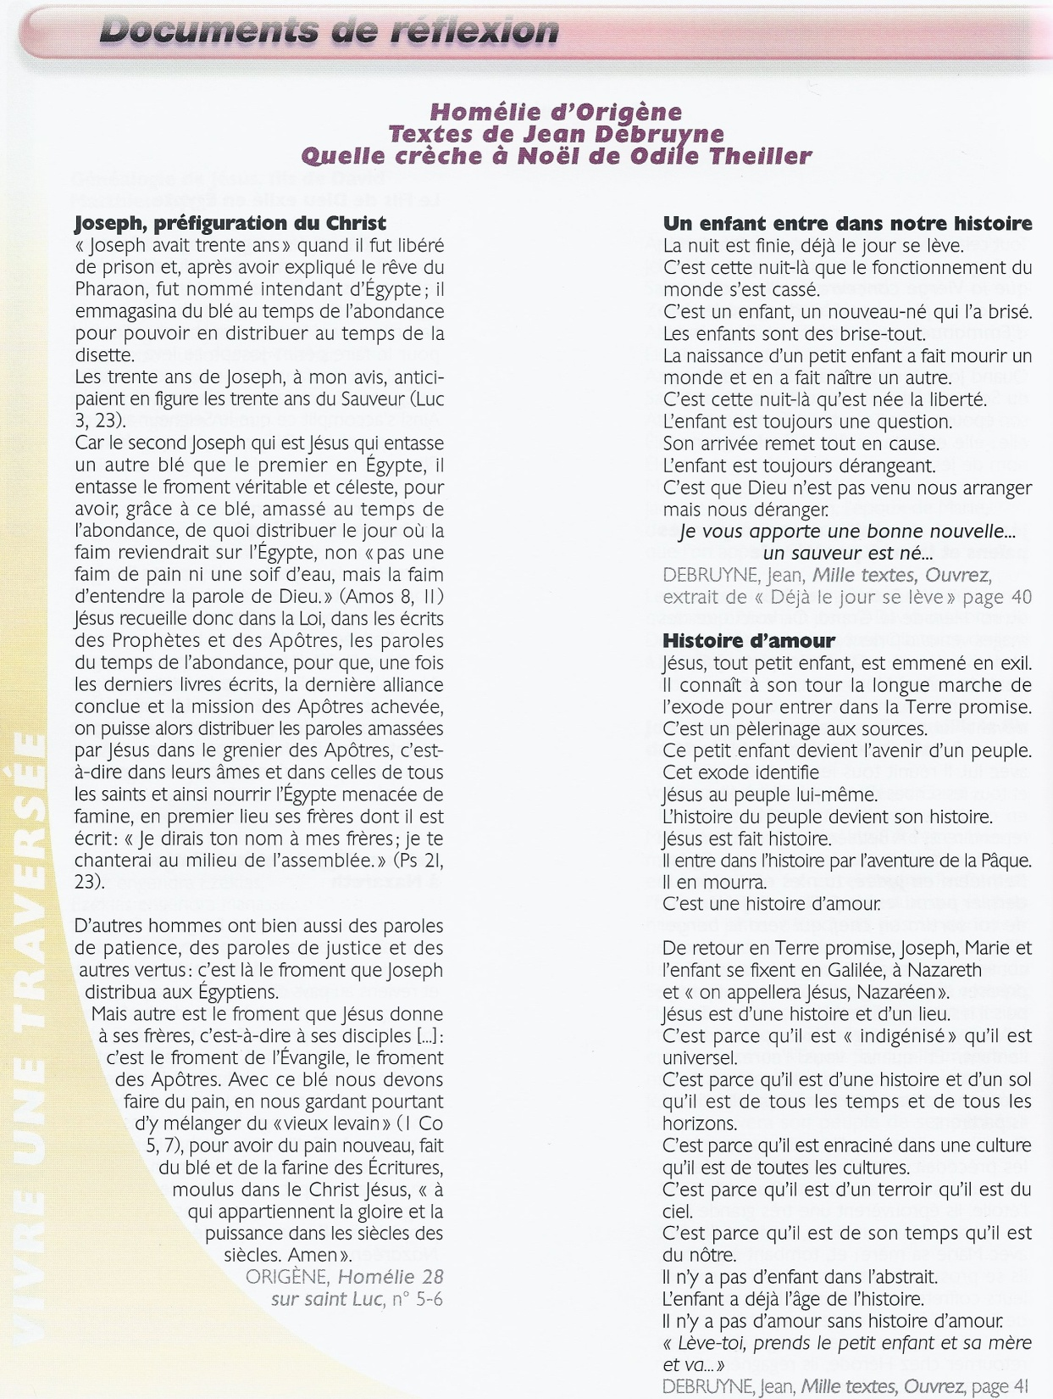

Slide 95
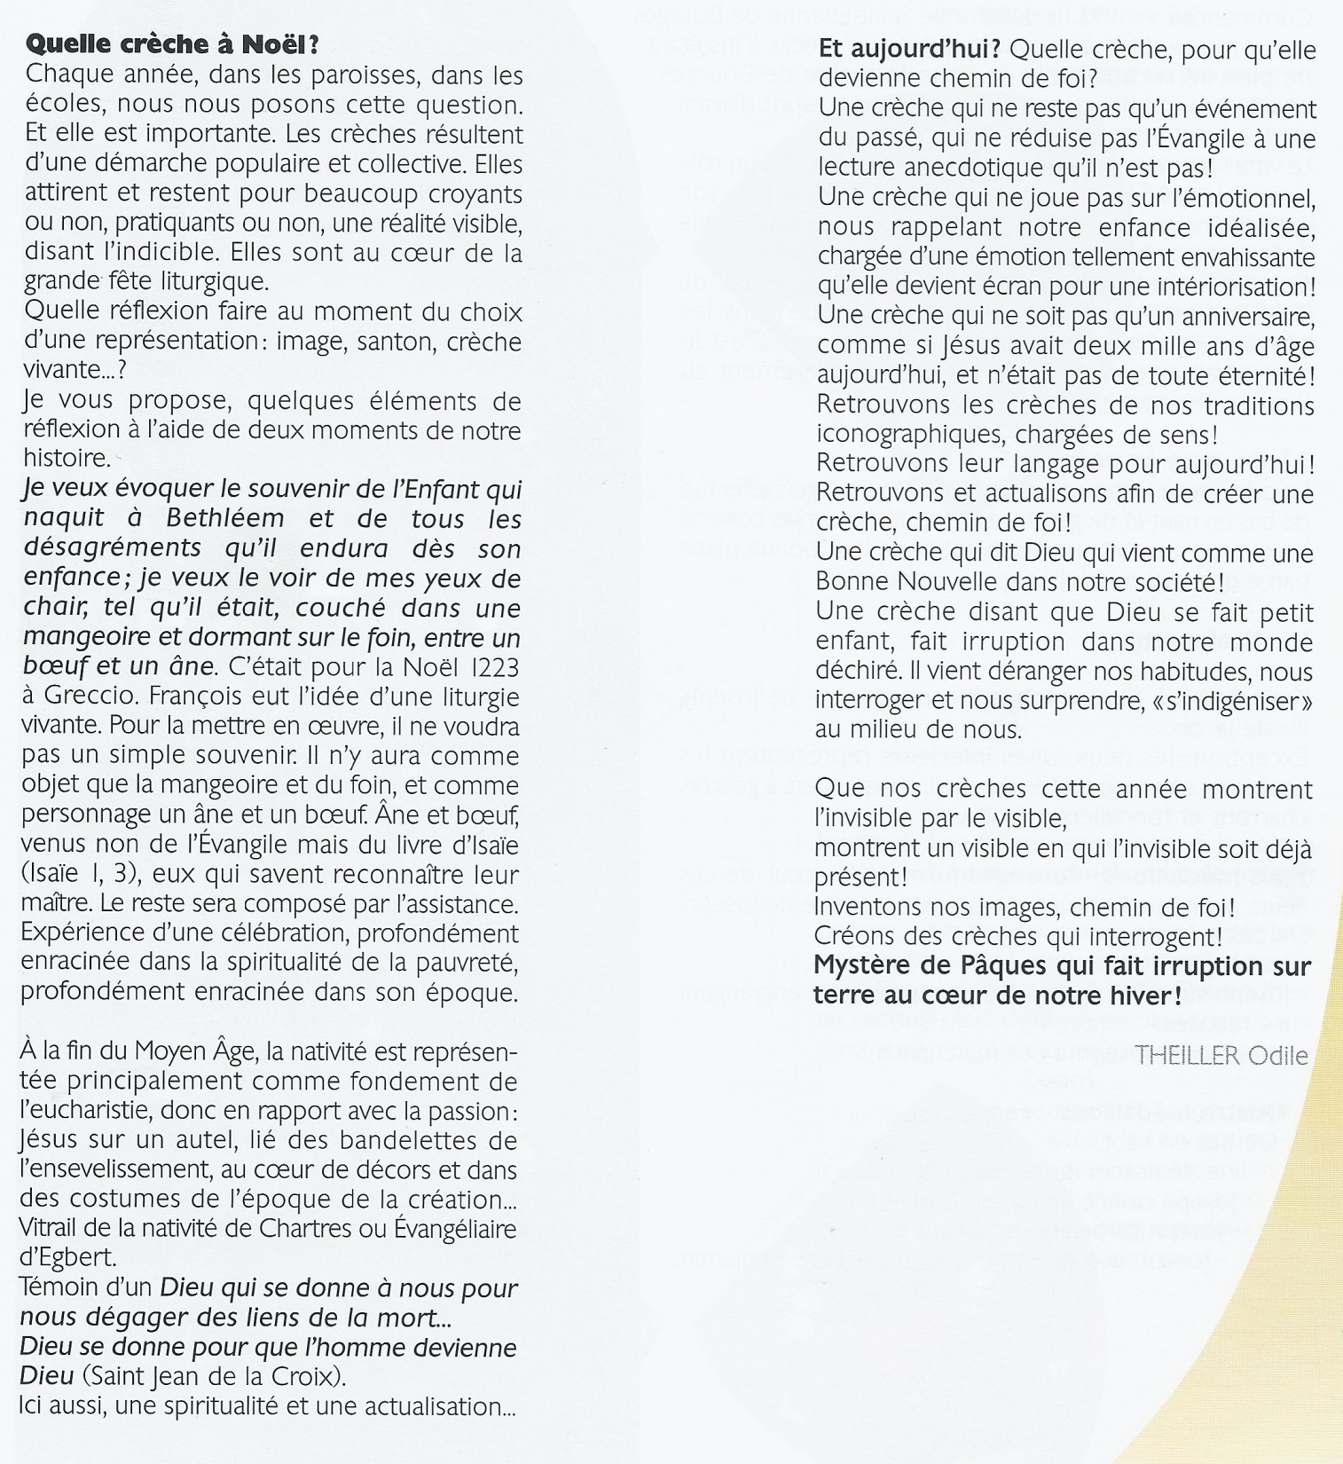

Slide 96
Liturgie de la messe et Joseph
L’accueil de Joseph, au nom du Seigneur, envers ses frères :
Genèse 43, 15-17 et 45, 7-8
Le Seigneur est avec Joseph :
Genèse 39, 3.5
Temps pénitentiel :
La reconnaissance de leurs faiblesses : Genèse 44, 16
Liturgie de la Parole :
Comment Joseph et ses frères, pendant tout le récit, relisent-ils les événements ?
Comment revivent-ils les expériences de peurs et de retrouvailles en plusieurs occasions ?
Comment Dieu parle-t-il par les songes qu’il faut interpréter ?
Relecture permanente, faire mémoire…
Par exemple : Genèse 42, 36-38 ou 45, 8.
Les dialogues entre les différents acteurs de ces récits permettent peu à peu une reconnaissance de chacun, en vérité, à sa juste place.

Slide 97
Liturgie de la messe
Liturgie eucharistique :
Joseph nourrit ses frères et son père.
Par exemple : Genèse 47, 12
Bénédiction :
Genèse 47, 7
Genèse 48 et 49
Envoi :
Le Seigneur accompagne son peuple en Egypte.
Genèse 46, 3-4
Le schéma perdu/retrouvé participe bien sûr à la thématique propre à chaque messe :
Pardon / réconciliation
Passion / résurrection

Slide 98
Mise en valeur de gestes à partir du récit
Le geste de la fraction du pain comme partage solidaire entre frères. Ceux qui n’ont pas à manger seront nourris par les autres…
Le geste de prosternation lors de la consécration. Les frères se prosternent plusieurs fois avant d’être nourris, ainsi que dans les songes.
L’échange de la paix : Genèse 45, 14-15 et Genèse 46, 29.

Slide 99
Le sacrement de l’Eucharistie
Invités / communauté
Faire mémoire / salut /alliance / bénédiction
Les frères de Joseph formant communauté, partagent un repas de fête/retrouvailles avec celui qui était perdu et qui est vivant.
C’est lui-même qui les invite dans sa maison.
En faisant mémoire de celui qu’ils avaient vendu, les fils de Jacob sont sauvés de la peur et de la famine.
Ils sont bénis et rendent grâce au Dieu de Jacob qui les accompagne.
Une nouvelle commence pour eux.

Slide 100
Le sacrement de l’Eucharistie
Source / force / anamnèse
Fraction du pain / communion / don de Dieu
Ce repas n’est pas fermé sur lui-même.
Il donne la force pour la route.
En faisant mémoire du passé (Joseph vendu) (nous proclamons ta mort, Seigneur Jésus), en partageant le présent (retrouvailles) (nous célébrons ta résurrection), il ouvre un avenir pour tout le peuple (installation en Égypte) (nous attendons ta venue dans la gloire).
Le pain partagé n’est pas n’importe quel pain.
Il est celui que Joseph, instruit par le Seigneur, avait collecté pour que la vie puisse continuer.
Il est don de Dieu, associé à la Parole qui libère les frères de la prison et de la culpabilité.
Il est assez abondant pour nourrir le monde entier !

Slide 101
Le sacrement de l’Eucharistie
Sacrifice / don de soi
Évangile selon saint Jean
(Jn 6, 32-35 et 51)
Et si les frères sont prêts à se sacrifier pour sauver le reste de la famille, c’est bien le plus jeune, le plus petit qui est « donné » par son père pour le dénouement final.
Appelés nous aussi, à nous donner, c’est bien accompagnés par celui qui offre son corps et son sang pour que le monde vive.
Jésus leur répondit : "En vérité, en vérité, je vous le dis, non, ce n'est pas Moïse qui vous a donné le pain qui vient du ciel ; mais c'est mon Père qui vous le donne, le pain qui vient du ciel, le vrai ; car le pain de Dieu, c'est celui qui descend du ciel et donne la vie au monde. » Ils lui dirent alors : "Seigneur, donne-nous toujours ce pain-là. » Jésus leur dit : "Je suis le pain de vie. Qui vient à moi n'aura jamais faim ; qui croit en moi n'aura jamais soif. Je suis le pain vivant, descendu du ciel. Qui mangera ce pain vivra à jamais. Et même, le pain que je donnerai, c'est ma chair pour la vie du monde."

Slide 102
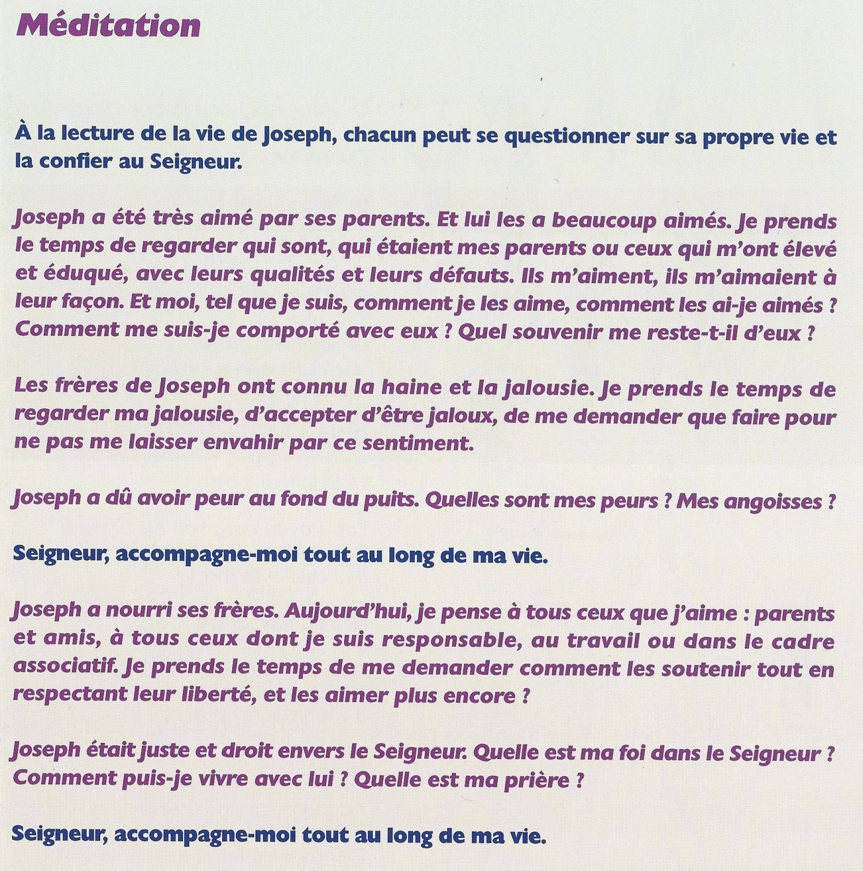

Slide 103
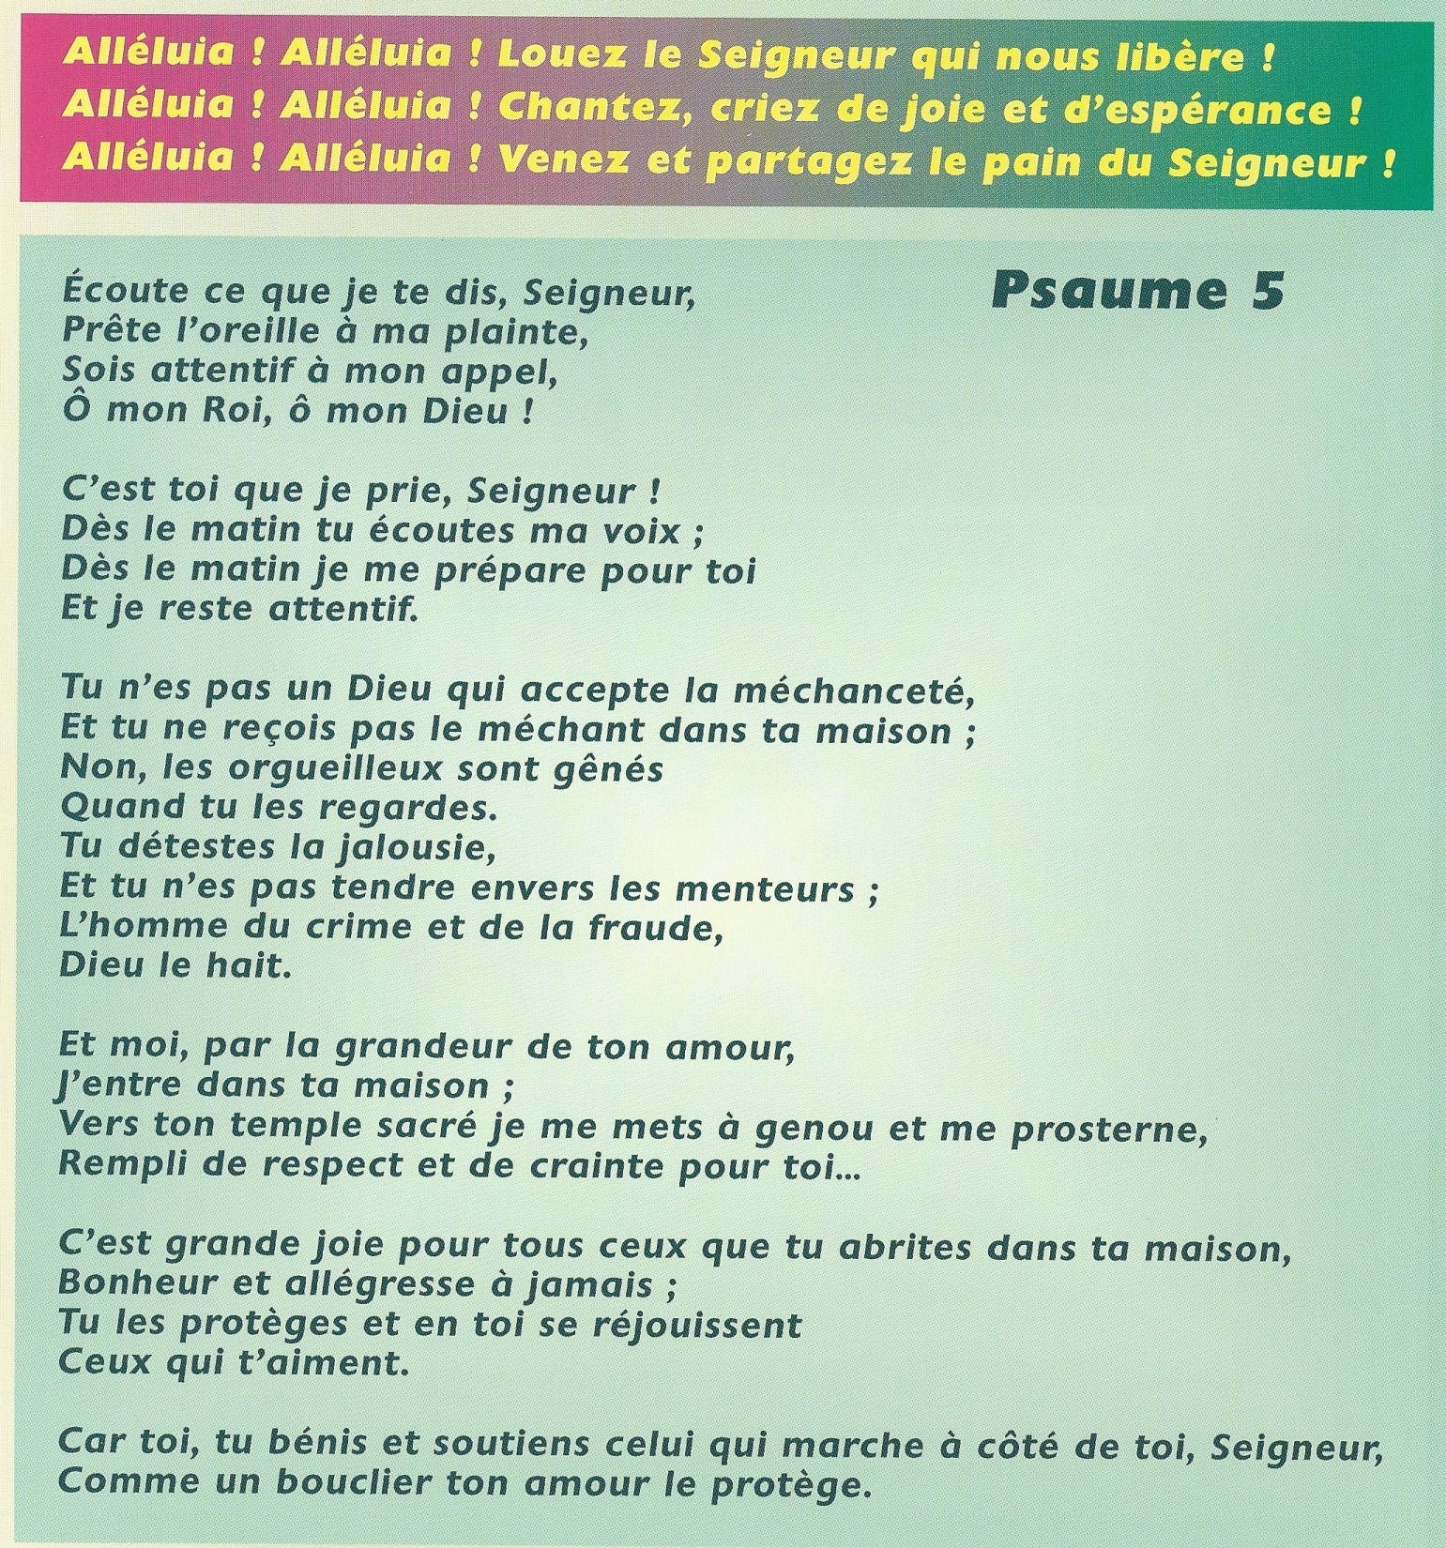

Slide 104

Collection Porte Parole Module Accueillir
Mis en ligne sur le site Catéchèse Par la Parole

